Slide 1
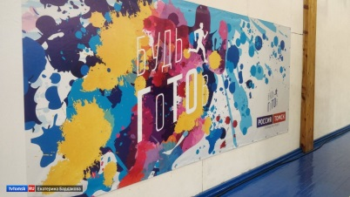
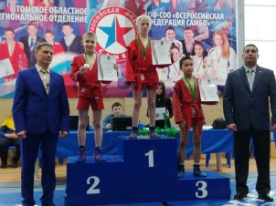
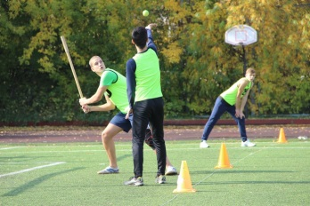
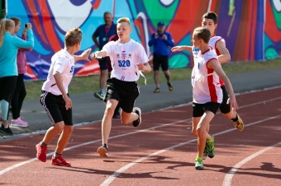
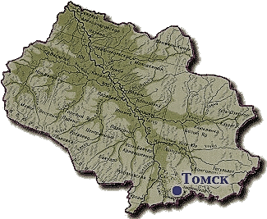
Департамент общего образования Томской области
Лучшие физкультурно-спортивные практики
в формировании здорового образа жизни школьников Томской области
Неверова Вера Васильевна,
председатель комитета воспитания и дополнительного образования Департамента общего образования
Томской области
2020 год

Slide 2
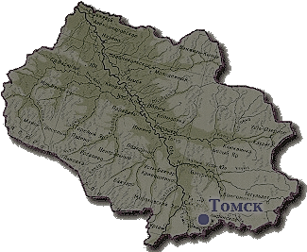
Участники и организаторы физкультурно-спортивных мероприятий
Администрация Томской области
Департамент общего образования Томской области
Департамент по молодежной политике, физической культуре и спорту
Департамент профессионального образования
ФГБОУ ВО Томский государственный педагогический
18 ДЮСШ и 1 ДООПЦ в системе общего образования;
443 секции в общеобразовательных организациях;
ОГБОУ ДО ОЦДО;
25 ДЮСШ в системе спорта
Региональные отделения общественных федераций по видам спорта:
федерации футбола; федерации волейбола; федерация баскетбола; федерации настольного тенниса; федерации гиревого спорта; федерации лапты; федерации городошного спорта; | федерации самбо; федерации легкой атлетики; федерации шахмат; федерации шашек; федерации спортивного туризма; федерации лыжных гонок; федерации полиатлона

Slide 3
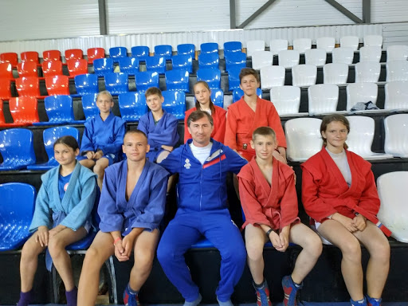
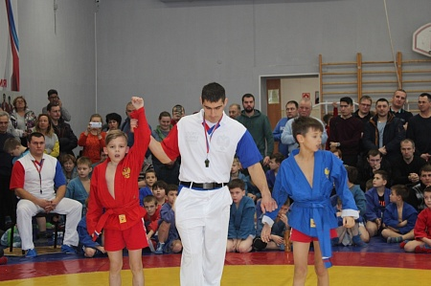
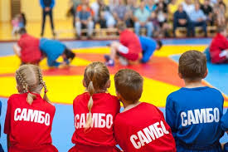
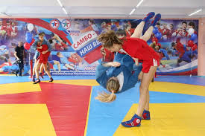
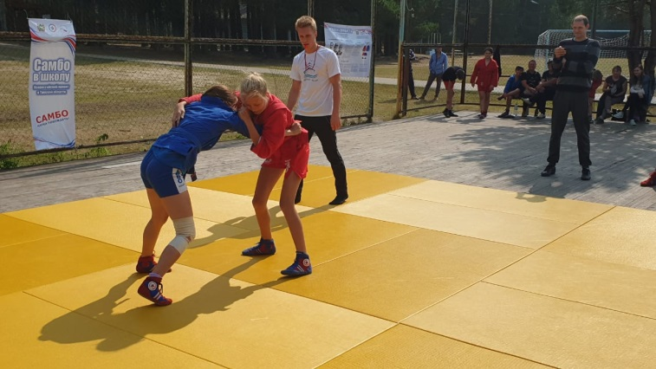
Всероссийский образовательный проект «Самбо в школу»
22 общеобразовательные организации
С 01.09.2020 – открытие спортивного класса в новой открывающейся школе (1 класс)
Формы реализации проекта:
урок физкультуры деятельность – 3 ОО (395 обуч-ся);
внеурочная деятельность – 8 ОО (201 обуч-ся);
дополнительное образование – 11 ОО (349 обуч-ся)

Slide 4
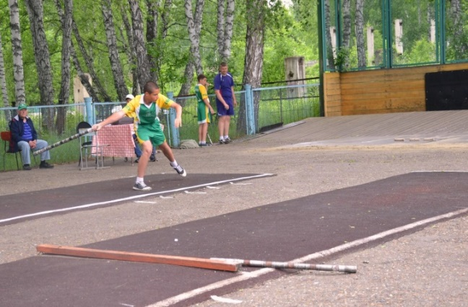
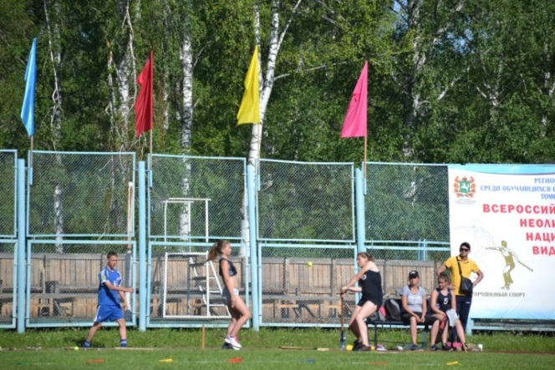
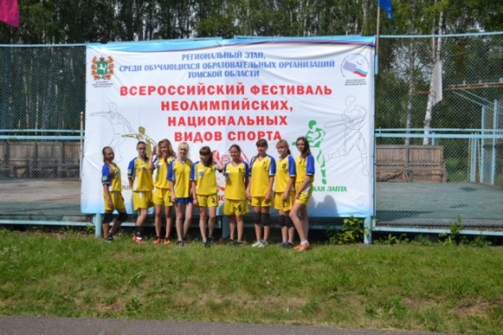
Региональная спартакиада среди обучающихся образовательных организаций
включая соревнования по национальным видам спорта:
городошному спорту;
лапте
3 ДЮСШ системы спорта;
12 общеобразовательных организаций (городошный спорт – 2 ОО, лапта – 10 ОО)
Спортсмены по городошному спорту Томской области – чемпионы России и мира

Slide 5
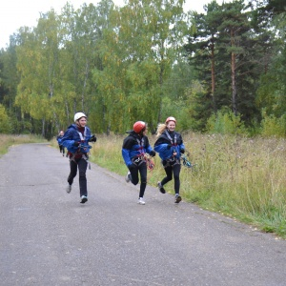
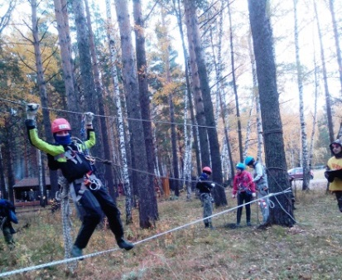
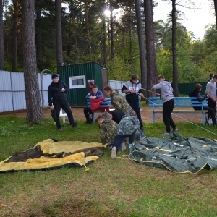
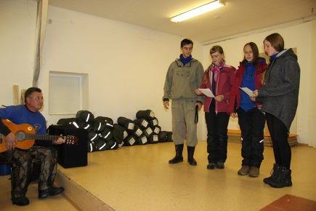
Областной фестиваль детских туристских объединений «Моя малая Родина»
Задачи:
- популяризация туризма и пропаганда здорового образа жизни;
- совершенствование форм и содержания деятельности ОО в сфере отдыха, оздоровления и занятости детей и подростков;
- укрепление форм взаимодействия в организации полезного досуга детей и подростков;
- развитие массовых форм детско-юношеского туризма и краеведения, туристских походов и краеведческой работы со школьниками;
- поддержка педагогических инноваций в сфере каникулярного отдыха, оздоровления и занятости детей.
Программа:
- «Полоса препятствий» (в природной среде на туристских коротких дистанциях 1, 2 класса сложности);
- соревнования по туристским навыкам (командный зачет);
- соревнования по краеведению (командный зачет);
- конкурс представления команд;
- конкурс туристской песни (участие обязательно для каждой команды)

Slide 6
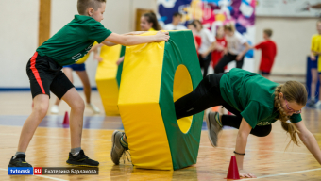
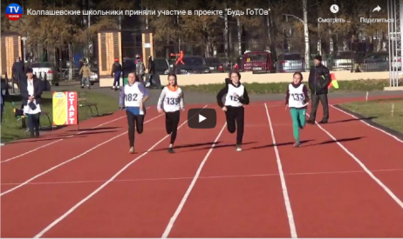
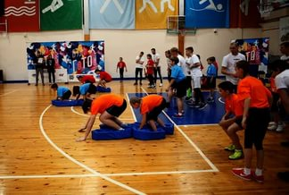
Открытый областной детский спортивный телевизионный проект по программе ВФСК ГТО среди мальчиков и девочек 11-12 лет «Будь ГоТОв!»
Цель: популяризация ВФСК ГТО и вовлечение на его основе детей и подростков в систематические занятия физической культурой и спортом
Задачи:
- содействие повышению уровня двигательной активности мальчиков и девочек 11-12 лет;
- выполнение нормативов испытаний (тестов) ВФСК ГТО;
- повышение информированности населения о ВФСК ГТО;
- пропаганда физической культуры, спорта и здорового образа жизни;
- производство и выпуск в эфир цикла видеосюжетов, спецрепортажей и видеоверсий детских спортивных соревнований
Этапы:
I этап - внутришкольный;
II этап – муниципальный;
III этап - межмуниципальный (полуфиналы с записью телеверсий);
IV этап - областной финал

Slide 7
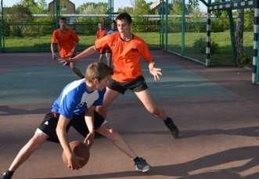
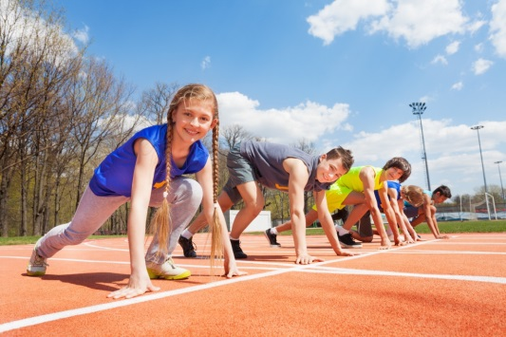
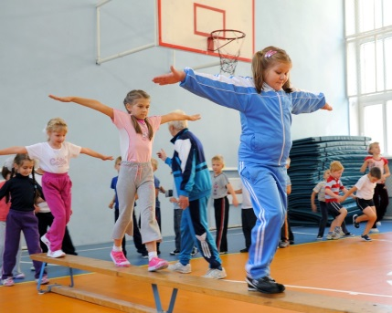
Охват обучающихся программами физкультурно-спортивной направленности
25 ДЮСШ системы спорта (в т.ч. 1 - в сельской местности)
9 703 обучающихся в возрасте от 5 до 18 лет по 37 видам спорта
18 ДЮСШ и 1 ДООПЦ системы общего образования (в т.ч. 15 - в сельской местности)
443 секции в общеобразовательных организациях
8 645 обучающихся в возрасте от 5 до 18 лет по 37 видам спорта
143 школьных спортивных клуба (311 ОО)
более 10 000 обучающихся в возрасте от 5 до 18 лет

